Slide 1


Facoltà d’ Ingegneria
Dipartimento di Elettronica e Telecomunicazioni
Prerequisiti
Massimiliano Pieraccini

Slide 2
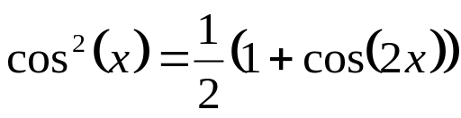
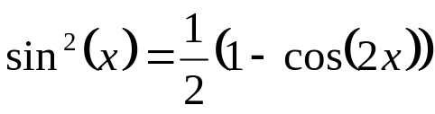
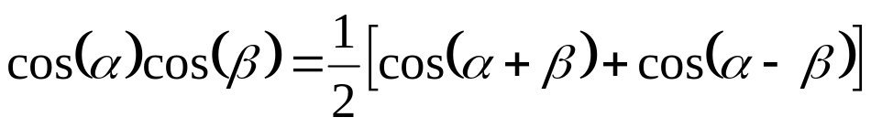
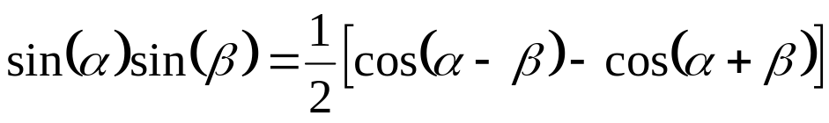
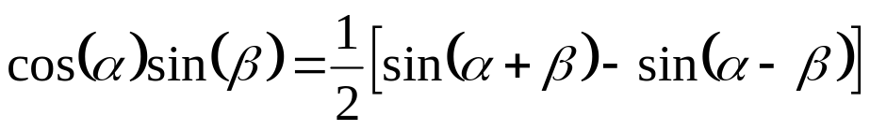
Formule trigonometriche

Slide 3

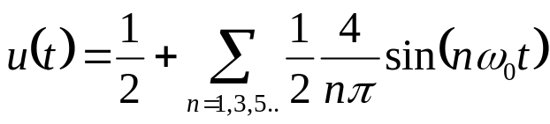
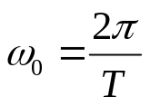

Trasformata di Fourier di un onda quadra
1
u
t
0
1
2
3
4
5
6
7
8

Slide 4





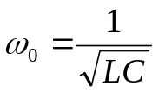

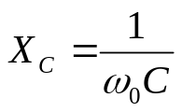


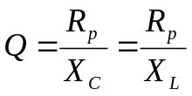

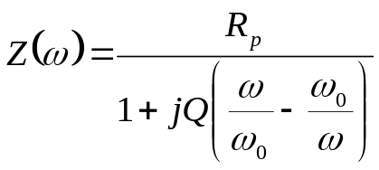

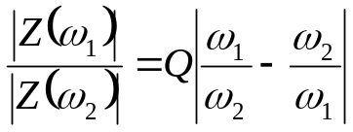

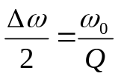

Risonante parallelo
1
0.9
0.8
0.7
0.6
0.5
0.4
0.3
0.2
0.1
0
0
0.5
1
1.5
2
2.5
3
3.5
4
4.5
5
0
0.5
1
1.5
2
2.5
3
3.5
4
4.5
5

Slide 5


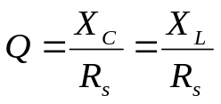
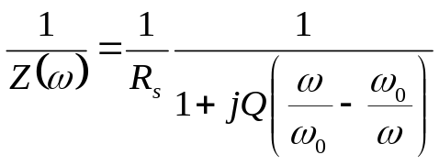
Risonante serie
1
0.9
0.8
0.7
0.6
0.5
0.4
0.3
0.2
0.1
0
0
0.5
1
1.5
2
2.5
3
3.5
4
4.5
5
0
0.5
1
1.5
2
2.5
3
3.5
4
4.5
5

Slide 6




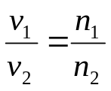



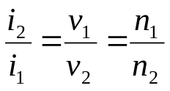


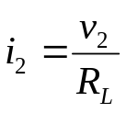
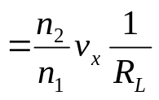


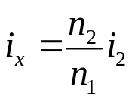
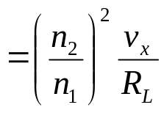
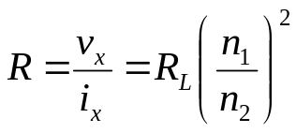
Trasformatori
Conservazione dell’energia
+

Slide 7

Autotrasformatori

Slide 8
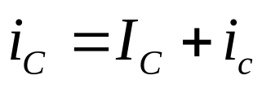
Piccoli segnali
Lettera Maiuscola: grandezza costante nel tempo
Lettera minuscola: grandezza variabile nel tempo
Lettera Maiuscola: “grande segnale”
Lettera minuscola: “piccolo segnale”

Slide 9


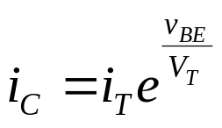










Caratteristica di trasferimento e di uscita di un BJT
C
B
+
+
E

Slide 10







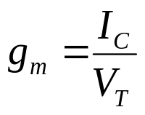
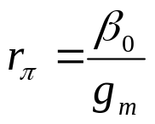
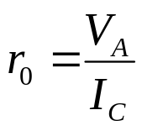
Modello del BJT per piccoli segnali

Slide 11
FET
N-MOSFET ad arrichimento
a 3 terminali
N-MOSFET ad arrichimento
N-MOSFET ad arrichimento
a 4 terminali
N-MOSFET
N-MOSFET a svuotamento
a 3 terminali
N-MOSFET a svuotamento
N-MOSFET a svuotamento
a 4 terminali
MOSFET
P-MOSFET ad arrichimento
a 3 terminali
P-MOSFET ad arrichimento
P-MOSFET ad arrichimento
a 4 terminali
P-MOSFET
P-MOSFET a svuotamento
a 3 terminali
NJFET
P-MOSFET a svuotamento
P-MOSFET a svuotamento
a 4 terminali
JFET
PJFET

Slide 12
FET
N-MOSFET ad arrichimento
a 3 terminali
N-MOSFET ad arrichimento
a 4 terminali
NJFET
D
D
G
G
B
G
S
S
N-MOSFET a svuotamento
a 3 terminali
N-MOSFET a svuotamento
a 4 terminali
D
G
G
B
S
P-MOSFET ad arrichimento
a 3 terminali
P-MOSFET ad arrichimento
a 4 terminali
PJFET
D
D
G
G
B
G
S
S
P-MOSFET a svuotamento
a 3 terminali
P-MOSFET a svuotamento
a 4 terminali
D
G
G
B
S

Slide 13

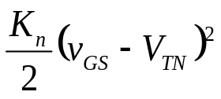




Caratteristiche di uscita del FET
N-MOSFET ad arrichimento
a 3 terminali
D
G
regione
“lineare”
S
regione di
“saturazione”

Slide 14
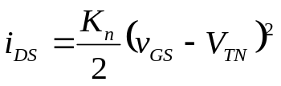


Caratteristiche di trasferimento
N-MOSFET ad arrichimento
a 3 terminali
D
G
S
FET in saturazione
FET in regione lineare

Slide 15




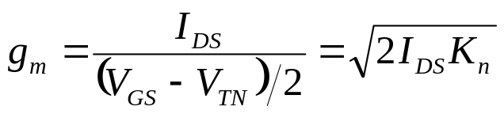
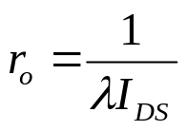
Modello del FET per piccoli segnali

Slide 16
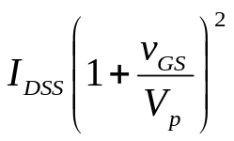
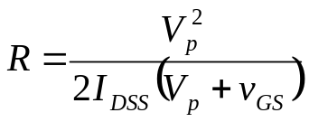
Caratteristiche di uscita
NJFET
J-FET a canale n
D
regione
“lineare”
G
S
regione di
“saturazione”

Slide 17



Caratteristiche di trasferimento
NJFET
D
G
S
JFET in saturazione
JFET in regione lineare

Slide 18

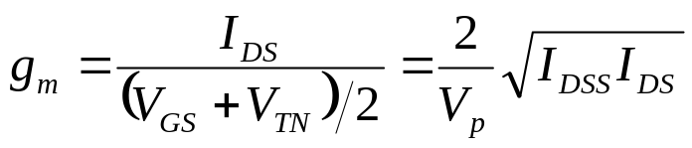
Modello del JFET per piccoli segnali

Slide 19
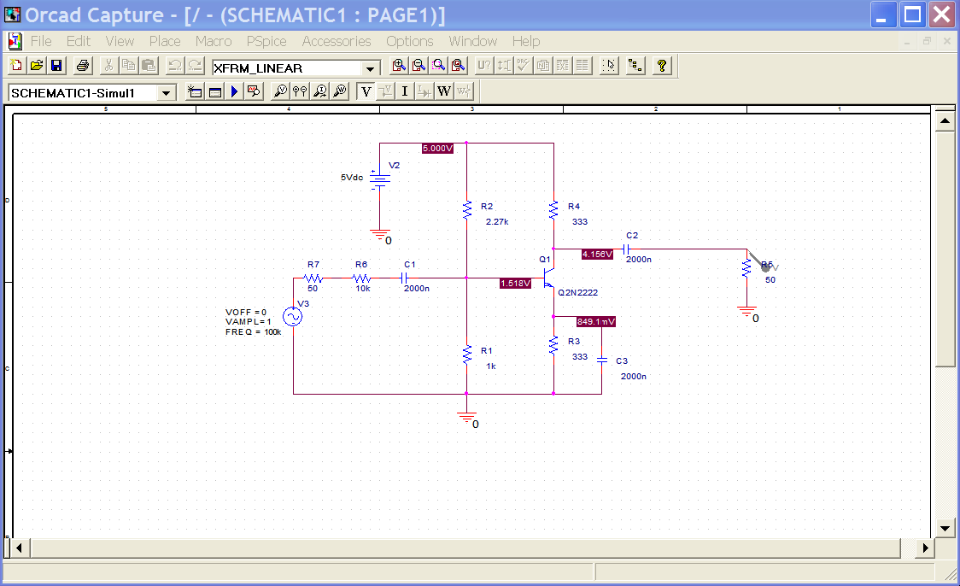
Programma di simulazione (Pspice)

